Slide 1
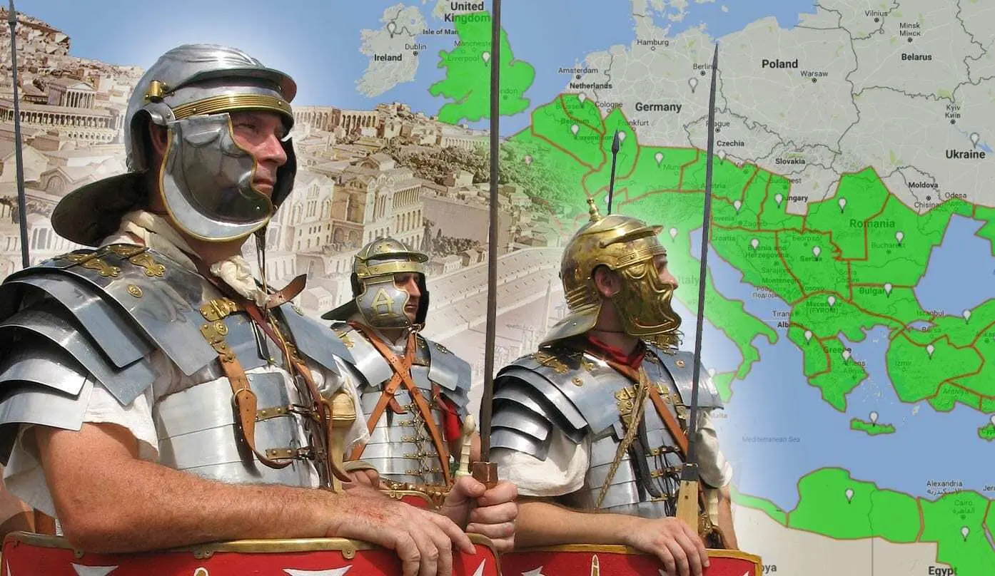
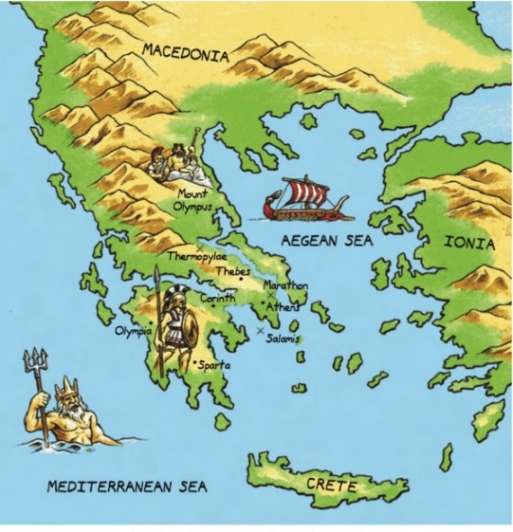
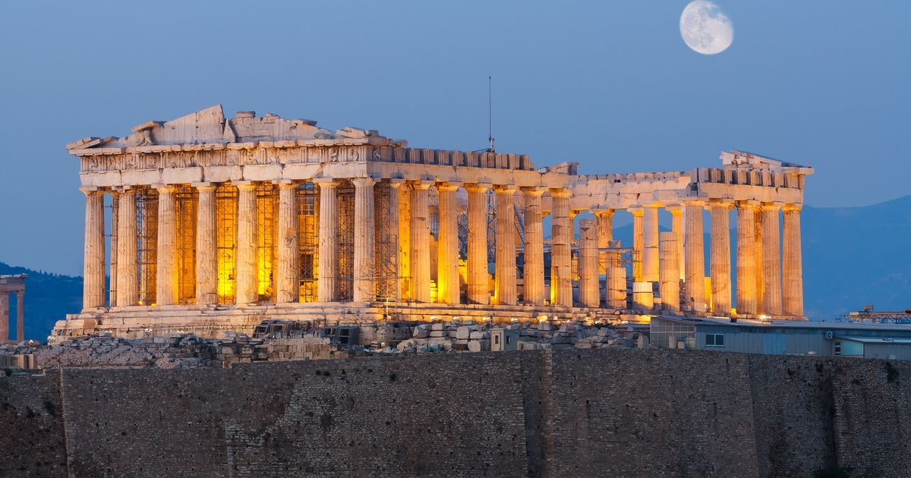
TIẾT 19+20+21. BÀI 10. HY LẠP VÀ LA MÃ CỔ ĐẠI
Mục tiêu bài học
- Trình bày điều kiện tự nhiên của Hi Lạp và La Mã cổ đại và ảnh hưởng của điều kiện địa lý tới sự phát triển của Hi Lạp.
- Vẽ sơ đồ bộ máy nhà nước thành bang Hi Lạp.

Slide 2


KHỞI ĐỘNG
Em có biết đây là vật gì không và nó thường được con người sử dụng để làm gì?

Slide 3
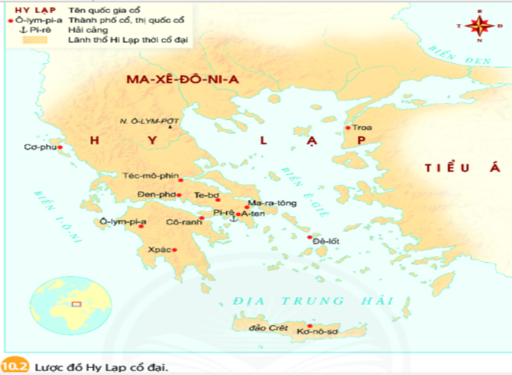
1. ĐIỀU KIỆN TỰ NHIÊN
a. Hy Lạp cổ đại.
Em hãy quan sát, chỉ ra trên lược đố giới hạn lãnh thổ của Hy Lạp cổ đại và so sánh với lãnh thổ Hy Lạp hiện nay.
Lược đồ Hy Lạp cổ đại

Slide 4
1- ĐIỀU KIỆN TỰ NHIÊN
a. Hy Lạp cổ đại
- Vị trí địa lý: Phạm vi lãnh thổ Hy Lạp cổ đại rộng lớn hơn Hy Lạp ngày nay, gồm vùng nam bán đảo Ban-căng, các đảo trên biển Ê-giê và các dải đất ven bờ Tiểu Á, nằm ở khu vực Nam Âu.

Slide 5
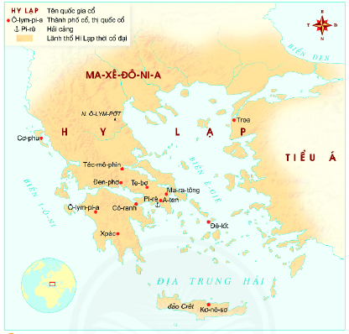
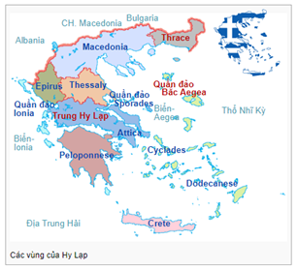
Lược đồ Hi Lạp cổ đại
Lược đồ Hi Lạp hiện đại

Slide 6
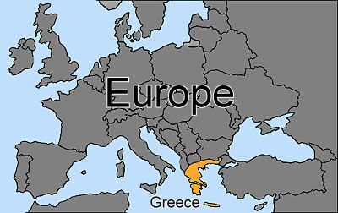
- Điều kiện tự nhiên nổi bật của Hy Lạp:
+ Địa hình bị chia cắt thành vùng đồng bằng nhỏ hẹp bởi các dãy núi thấp chạy dài ra biển, đất đai canh tác ít, không màu mỡ nên không thuận lợi cho nông nghiệp trồng lương thực.
+ Có nhiều vũng, vịnh thích hợp cho việc lập những hải cảng buôn bán (xuất nhập khẩu hàng hoá và nô lệ).
+ Nhiều khoáng sản nên thủ công nghiệp, luyện kim rất phát triển.

Slide 7
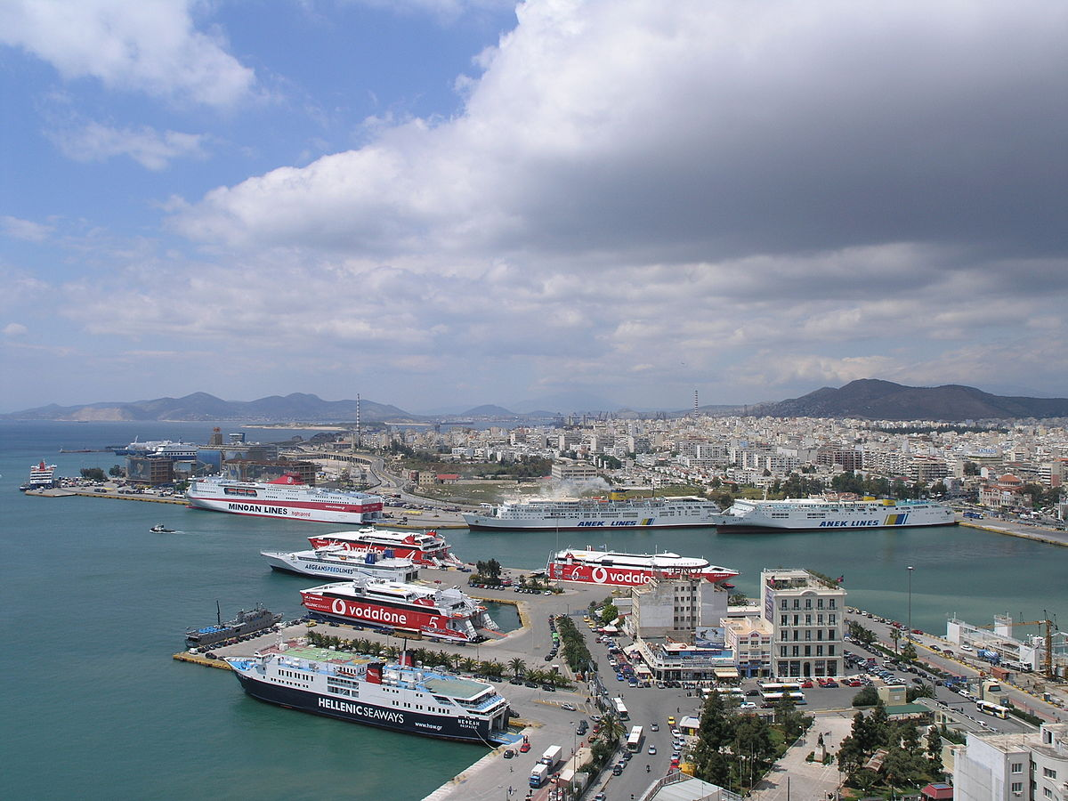
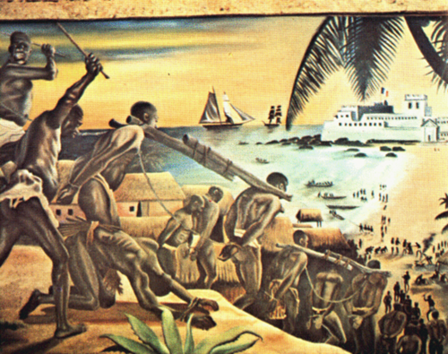
Cảng Pi-rê ngày nay
Cảng Pi-rê cổ đại.
Em hãy đọc đoạn tư liệu trong SGK (tr. 46) kết hợp với hình ảnh trả lời câu hỏi: Đoạn tư liệu trên cho em biết điều gì vê hoạt động kinh tế của Hy Lạp cổ đại?
Theo em, với điều kiện tự nhiên như vậy, cư dân Hy Lạp cổ đại có ưu thế phát triển các ngành kinh tế nào?

Slide 8
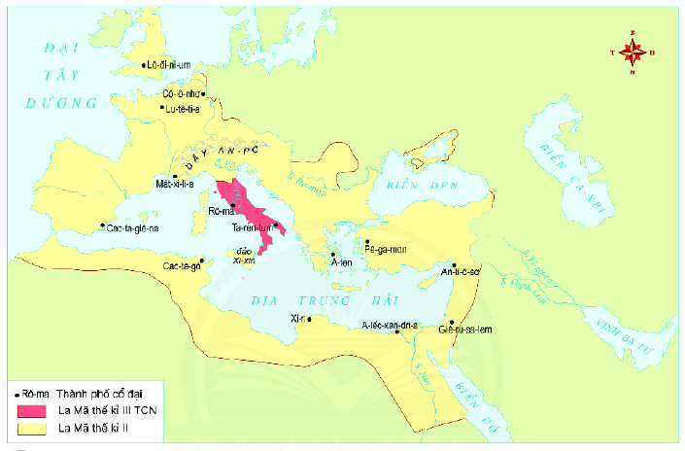
I. ĐIỀU KIỆN TỰ NHIÊN
b. La Mã cổ đại
Em hãy quan sát lược đồ hình 4. Em hãy cho biết vị trí địa lí và điều kiện tự nhiên nổi bật của La Mã cổ đại, tác động của những điều kiện đó đến sự phát triển kinh tế và hình thành nến văn minh La Mã?
Hình 4. Lược đồ đế quốc La Mã thế kỉ II

Slide 9
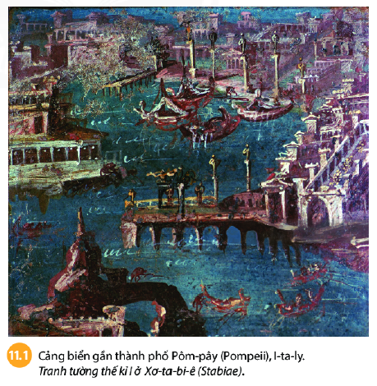
b. La Mã cổ đại
Vị trí địa lý: Nhà nước La Mã cổ đại được hình thành trên bán đảo I-ta-li-a (ở Nam Âu) sau được mở rộng ra trên phần lãnh thổ của cả ba châu lục Âu, Á, Phi.
Địa hình: Đồng bằng và đồng cỏ, có diện tích khá rộng lớn.Thuận lợi để trồng trọt và chăn nuôi.
- Khoáng sản: Có nhiều như: đồng, chì, sắt... nên nghề luyện kim phát triển.

Slide 10
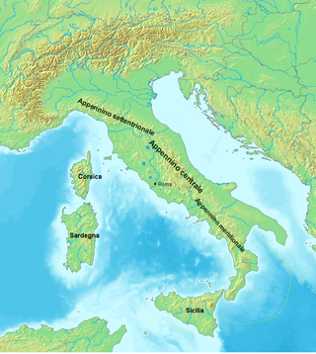
Điều kiện tự nhiên của La Mã cổ đại có điểm gì giống và khác so với Hy Lạp cổ đại?

Slide 11
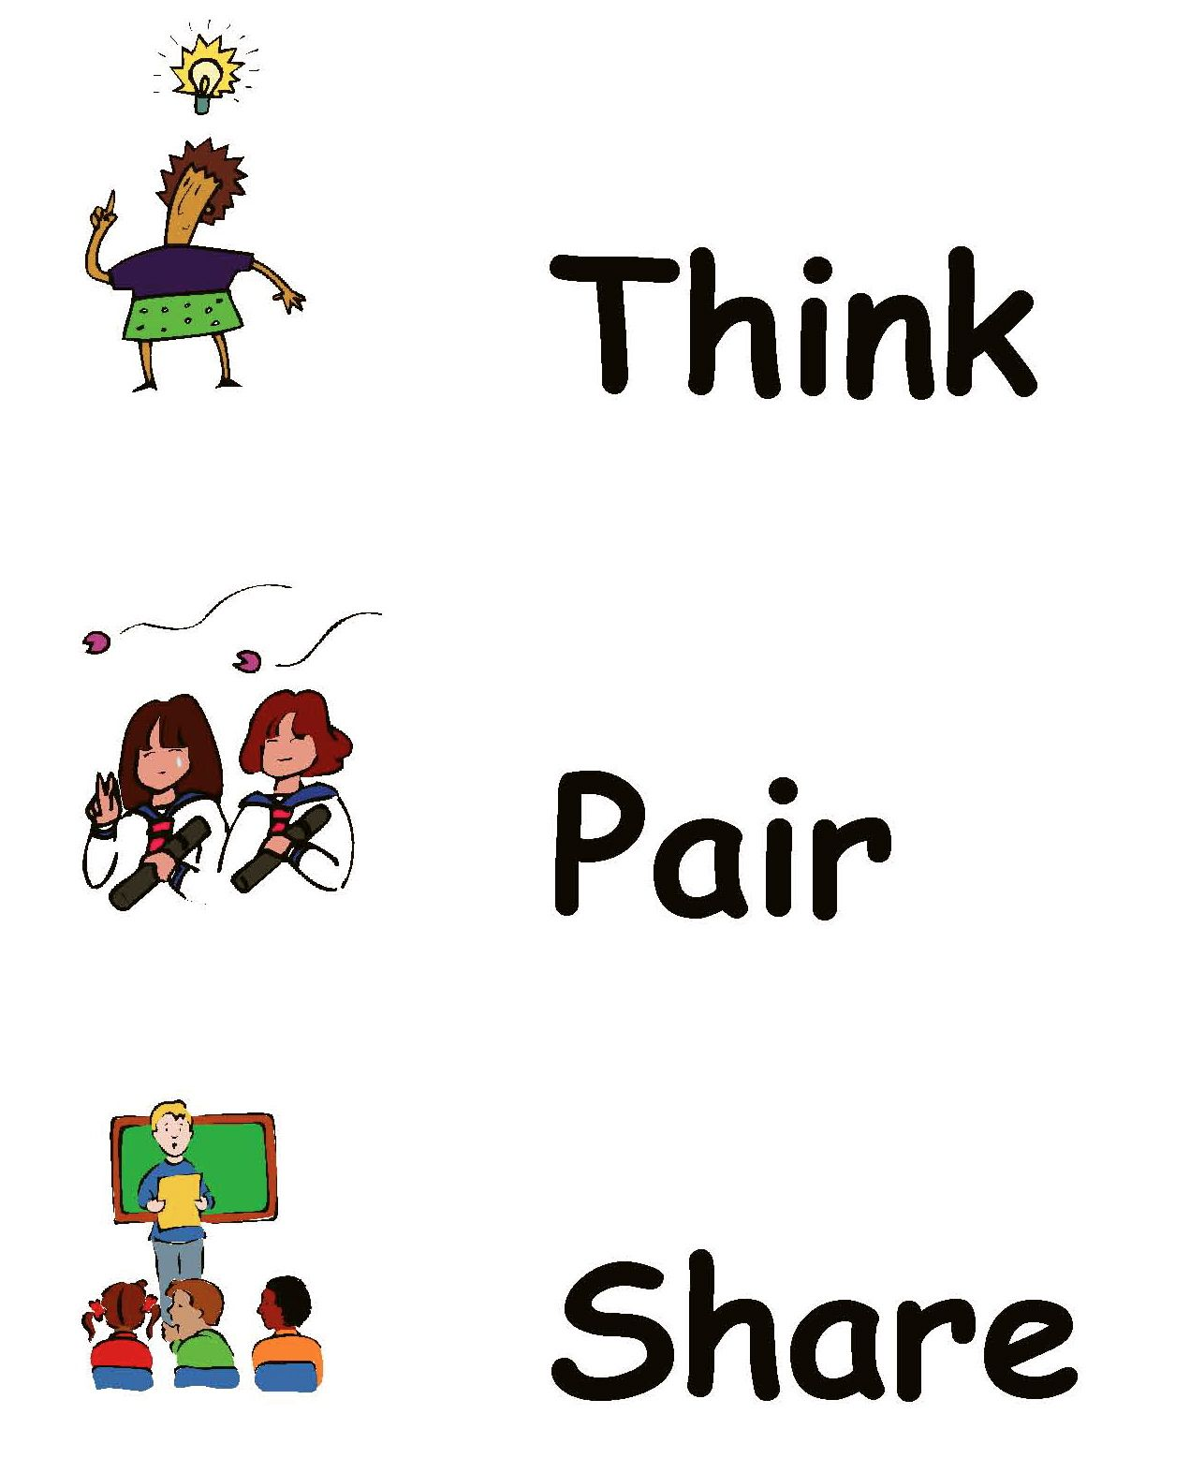
2. Nhà nước thành bang và nền dân chủ cổ đại ở Hy Lạp.
Nhiệm vụ 2 (làm việc cá nhân)
5 phút
1. Trình bày khái niệm Thành bang, kể tên những Thành bang ở Hi Lạp cổ đại?
2. Vì sao ở Hy Lạp lại hình thành nhiều nhà nước thành bang?
3. Vẽ sơ đồ bộ máy nhà nước A- ten? Tìm những bằng chứng chứng minh tổ chức bộ máy nhà nước A-ten nhà mô hình nhà nước dân chủ?
4. Theo em, ưu điểm, hạn chế của nền dân chủ ở A-ten cổ đại là gì?
3 phút
4 phút

Slide 12
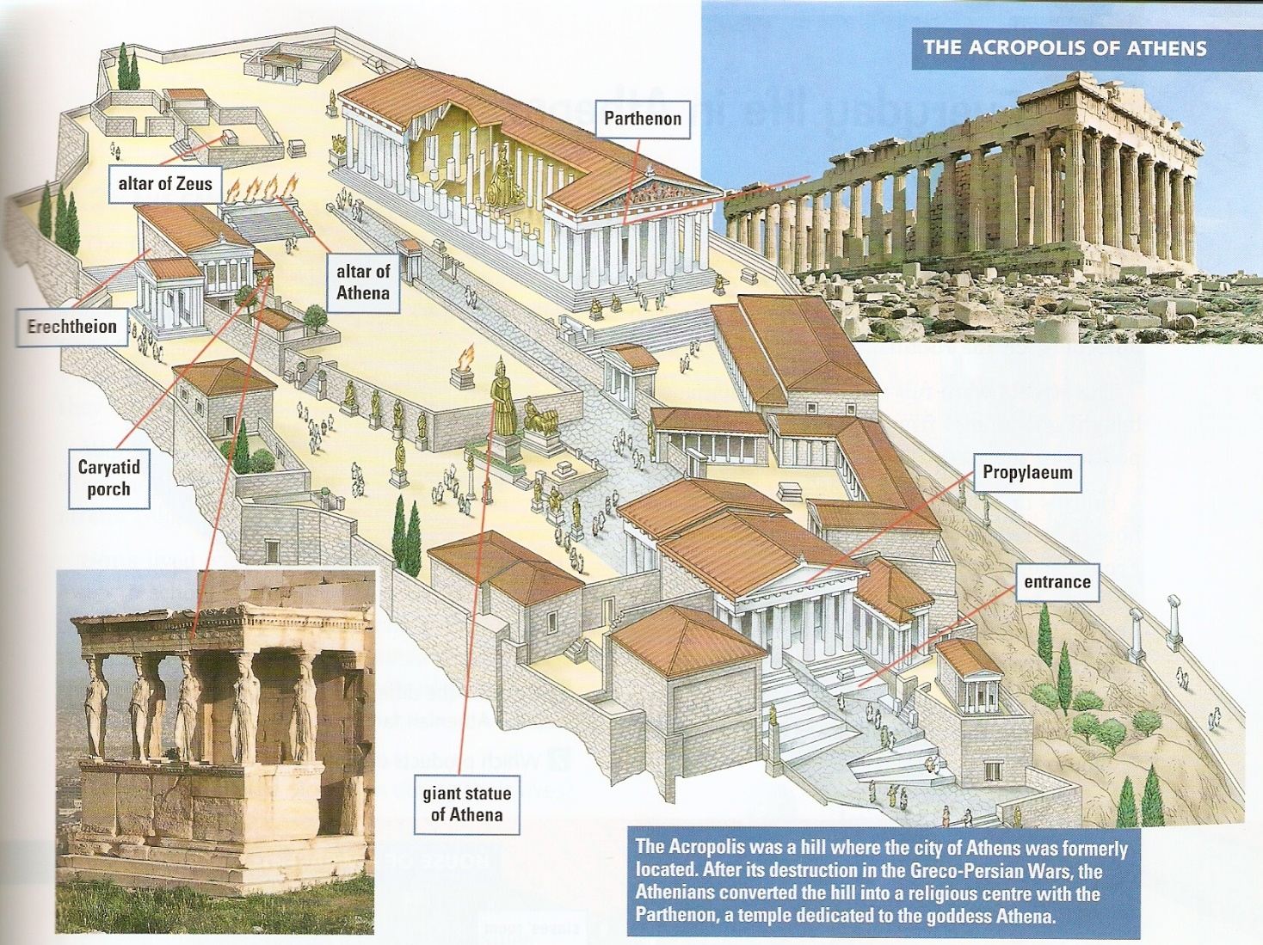
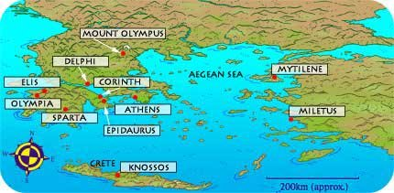
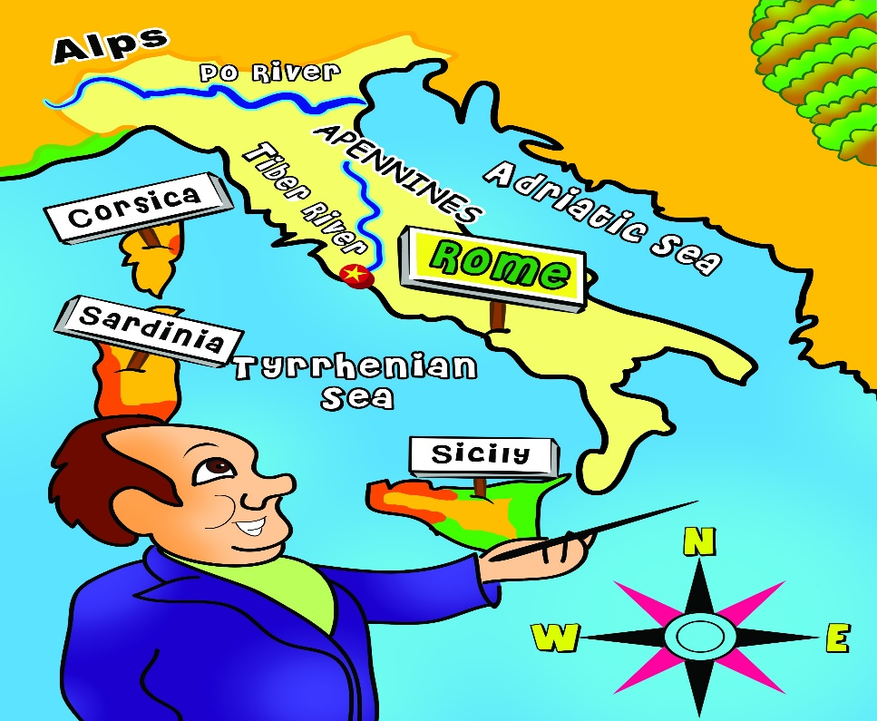
2. Tổ chức nhà nước thành bang và nền dân chủ cổ đại ở Hy Lạp
Khái niệm “nhà nước thành bang”: là những nhà nước nhỏ, có một thành thị là trung tâm, xung quanh là vùng đất trổng trọt. Trong mỗi thành bang có phố xá, lâu đài, đến thờ, sân vận động, nhà hát, bến cảng. Mỗi thành bang có bộ máy quyến lực riêng, luật pháp riêng và tài chính riêng.

Slide 13
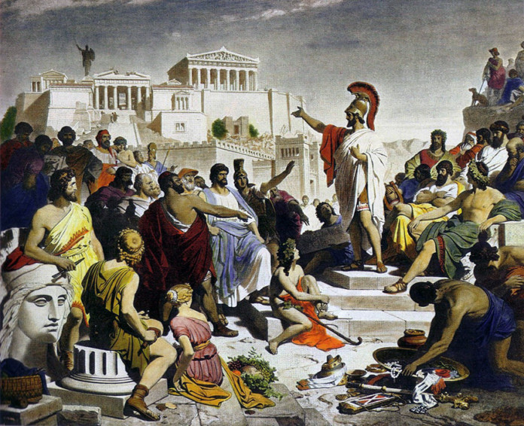
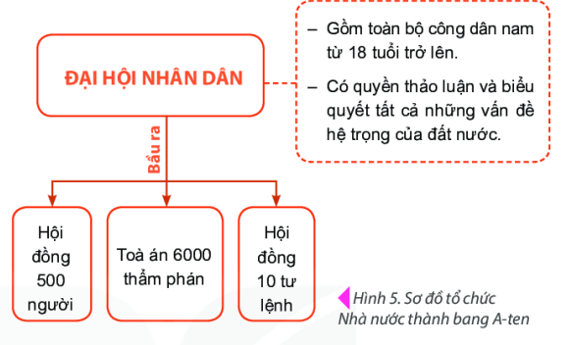
Nền dân chủ cổ đại
Chính trị gia Athen Pericles trước Hội đồng của họa sĩ Philipp Foltz (thế kỷ XIX)
+ Cơ quan quyền lực tối cao: Đại hội nhân dân (gồm toàn bộ công dân nam từ 18 tuổi trở lên; có quyển thảo luận và biểu quyết tất cả những vấn đề hệ trọng của đất nước).
+ Chế độ bỏ phiếu bằng vỏ sò.

Slide 14
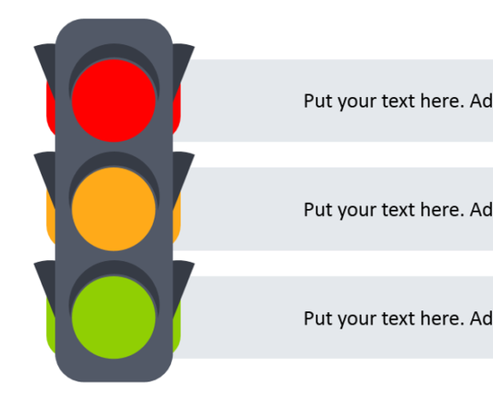
LUYÊN TẬP
5 phút
Mục tiêu bài học
Trình bày điều kiện tự nhiên của Hi Lạp cổ đại và ảnh hưởng của điều kiện địa lý tới sự phát triển của Hi Lạp.
Vẽ sơ đồ bộ máy nhà nước thành bang Hi Lạp.
Bạn không đạt được các mục tiêu của bài học
Bạn chỉ đạt được một số mục tiêu của bài học
Bạn tự tin đạt được các mục tiêu của bài học

Slide 15
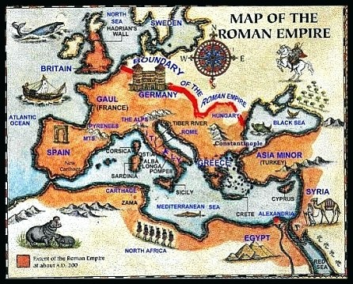
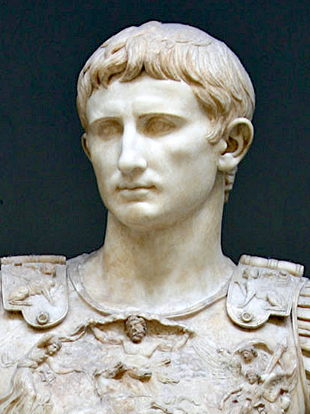
BÀI 10. HI LẠP VÀ LA MÃ CỔ ĐẠI
Trình bày được tổ chức nhà nước đế chế ở La Mã
Nêu được một số thành tựu văn hóa tiêu biểu của Hi Lạp và La Mã cổ đại.

Slide 16
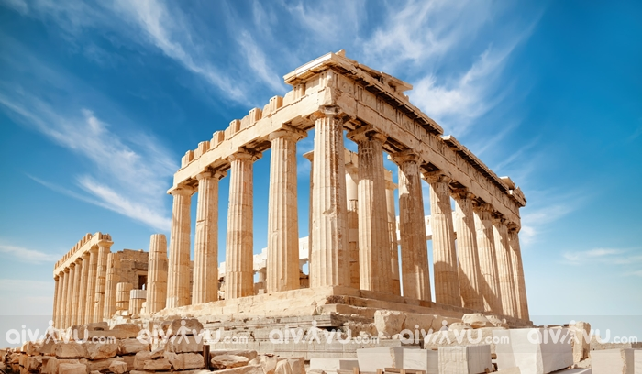
Em đã từng nhìn thấy công trình này chưa? Theo em, công trình kiến trúc này nằm ở quốc gia nào, tên công trình?
Đền Pac-tê-nông.

Slide 17
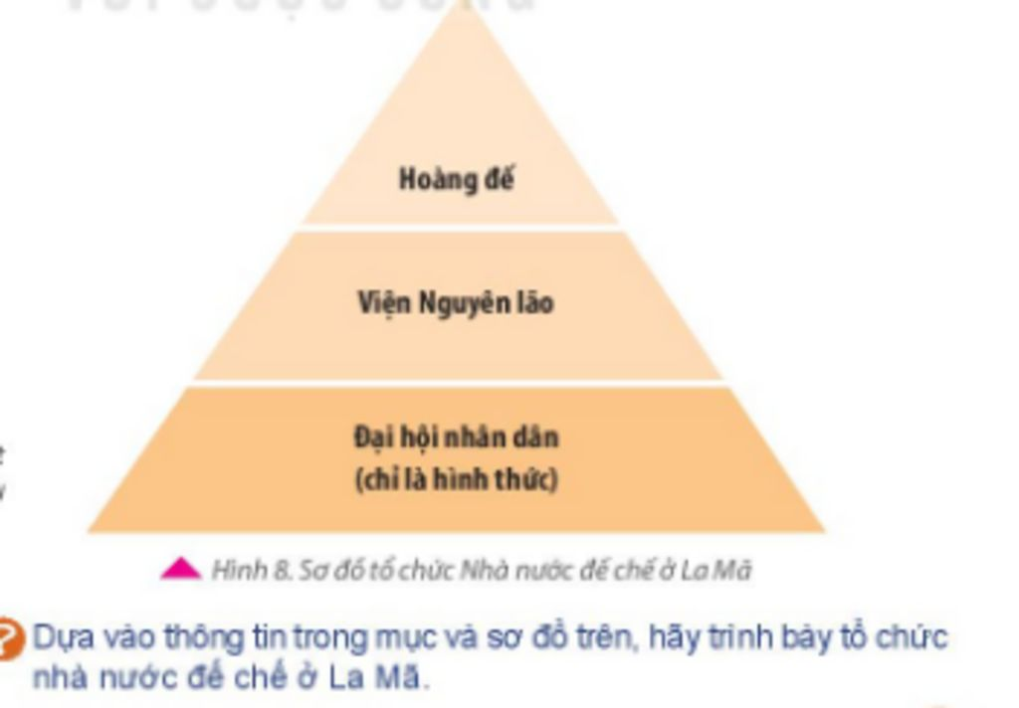
Dựa vào thông tin trong mục và sơ đồ trên, hãy trình bày tổ chức nhà nước đế chế ở la Mã ?

Slide 18
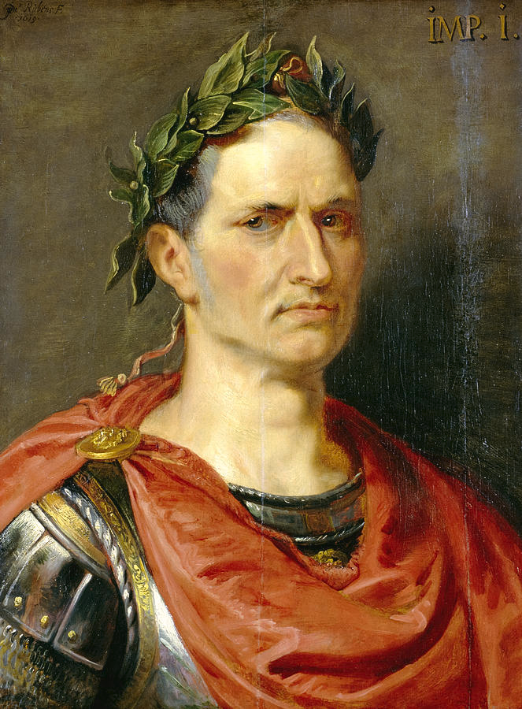
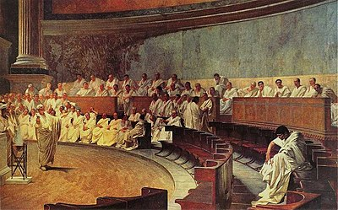
3. Nhà nước đế chế La Mã cổ đại
Tại sao Nhà nước La Mã lại phát triển thành một Nhà nước đế chế, trong khi các nhà nước thành bang ở Hy Lạp lại không có xu hướng như vậy ?
Nhà nước thành bang Hy Lạp và nhà nước đế chế La Mã có điểm gì khác nhau?
Ốc-ta-vi-út

Slide 19
3. Nhà nước đế chế La Mã.
- Từ một thành bang nhỏ bé ở miền trung bán đảo l-ta-ly, La Mã đã dần mở rộng lãnh thổ và trở thành một đế chế rộng lớn.
- Từ năm 27 TCN, dưới thời của Ôc-ta-vi-út (Octavius), La Mã chuyển sang hình thức nhà nước đế chế.

Slide 20
4. Một số thành tựu văn hoá tiêu biểu của Hy Lạp, La Mã
Dựa vào thông tin trong SGK và hoàn thành phiếu bài tập?
Lĩnh vực | Các thành tựu
 | Hy Lạp | La Mã
Chữ viết
Văn học
Luật pháp
Khoa học
Kiến trúc và điêu khắc
Lịch
- Sáng tạo hệ thống chữ viết (Latinh) gồm 24 chữ cái.
- Hệ chữ cái Latinh gồm 26 chữ cái, được truyền bá và sử dụng rộng rãi trên thế giới.
- Bộ sử thi của Hô-me là I-li-at và Ô-đi-xê
- Nhà soạn kịch lớn như Ê-sin; Xô-phốc-lơ; Ơ-ri-pít
- Luật La Mã được coi là tiến bộ nhất thời cổ đại và trở thành cơ sở nền tảng cho các bộ luật ở Âu, Mĩ sau này
Toán học: có Ta-lét, Py-ta-go
- Sử học: có Hê-rô-đốt, Tuy-xi-đít
- Triết học: có Sô-cờ-rát, Pờ-la-tông, A-rít-xtốt
Toán học: Tạo ra hệ thống chữ số với 7 chữ cái cơ bản, gọi là chữ số La Mã
Nhà toán học Ta-lét, Py-ta-go
- Đền Pác-tê-nông, đền A-ten-na, nhà hát Đi-ô-ni-xốt
- Tượng thần Dớt, tượng thần A-tê-na, tượng thần Vệ nữ,…
- Khải hoàn môn Constantin, Nhà tắm công cộng ở La Mã, Đền Pan – tê – nông, Đấu trường Cô - li – dê.
Họ sáng tạo là lịch dương.

Slide 21
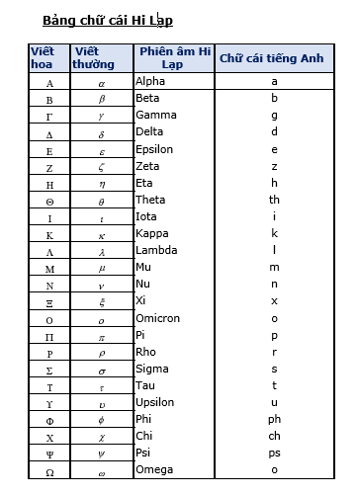
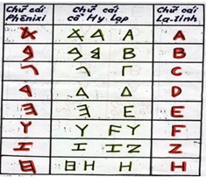

Slide 22
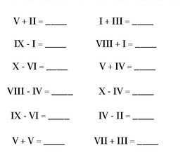
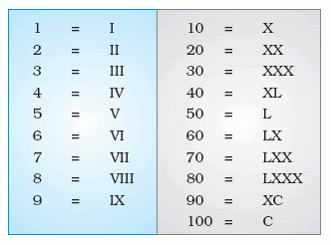
Toán học: Chữ số La Mã
Hãy dựa vào bảng chữ số La Mã, hãy tính tổng của các phép toán sau:

Slide 23
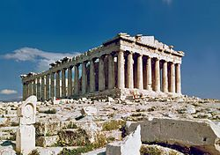
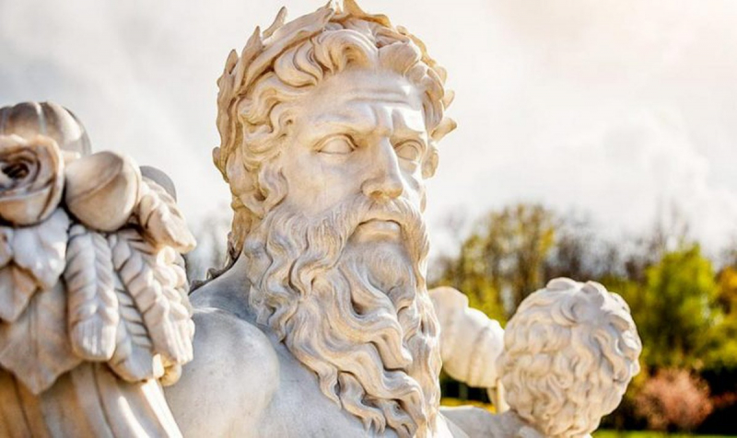
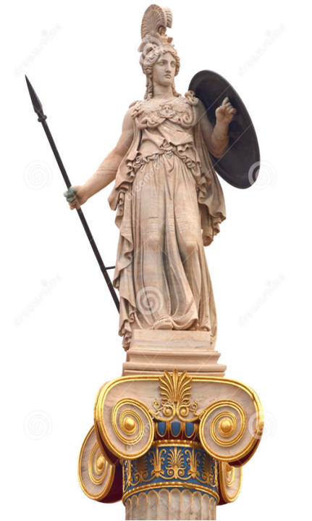
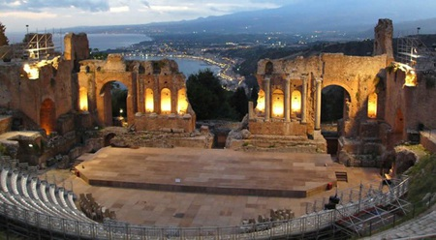
Đền Pac-tê-nông.
Tượng thần Dớt
Nhà hát Taormina
Tượng nữ thần Athena

Slide 24
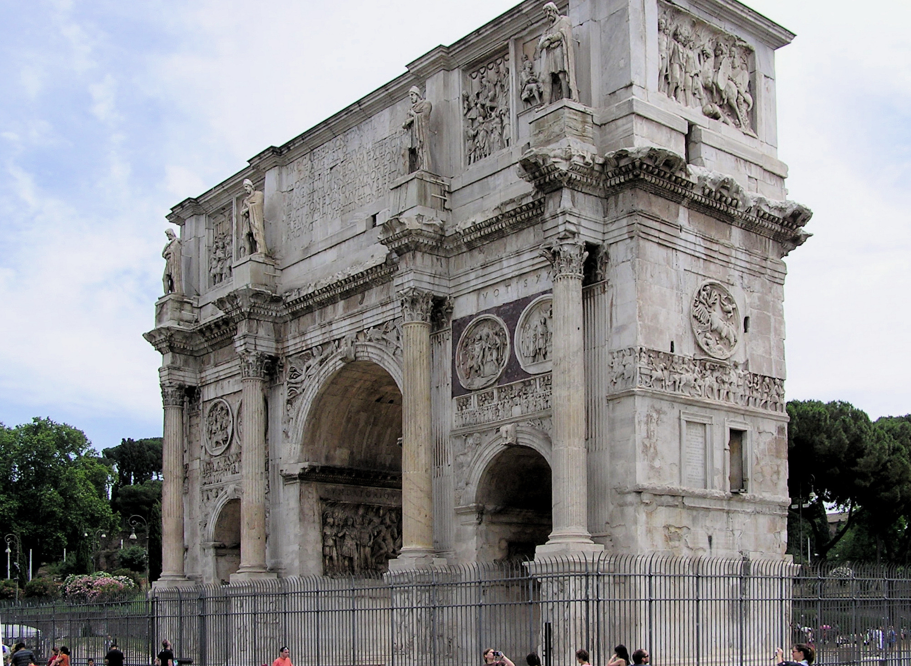
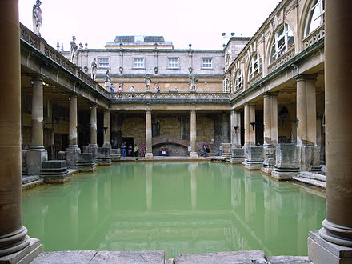
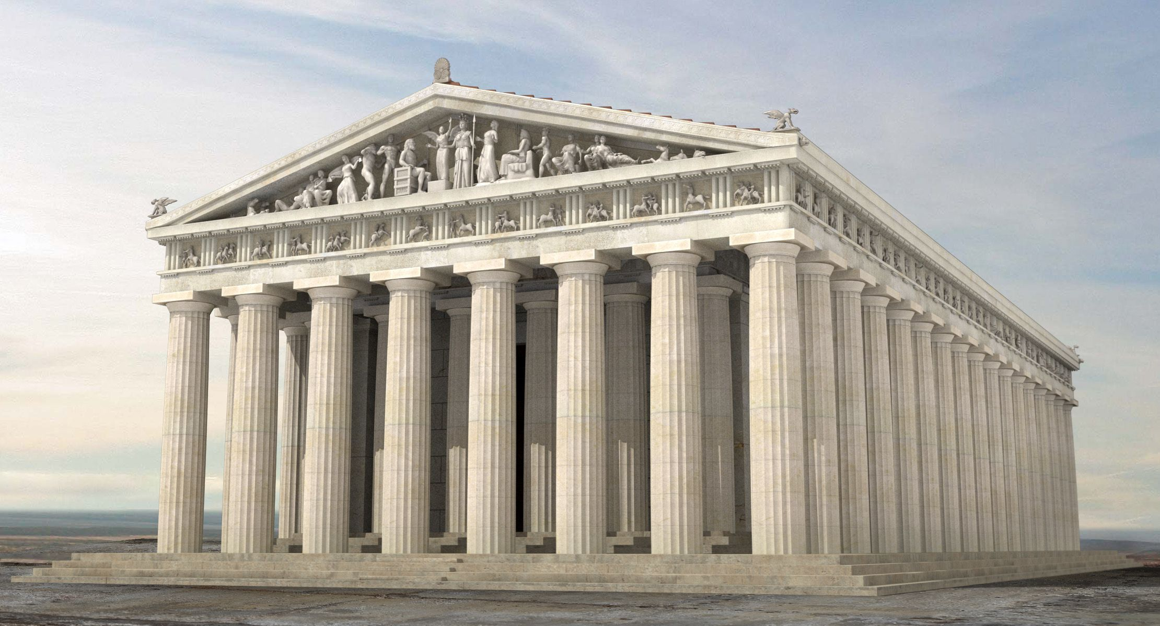
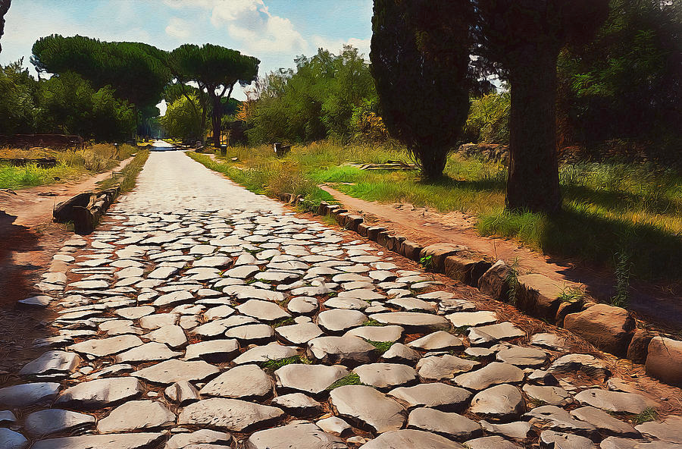
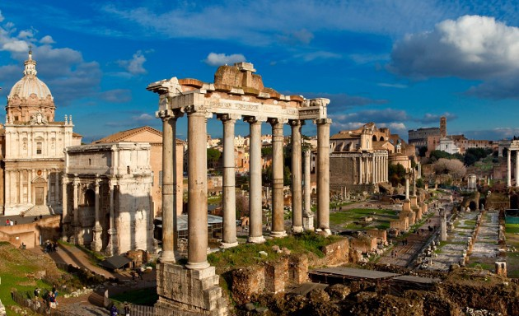
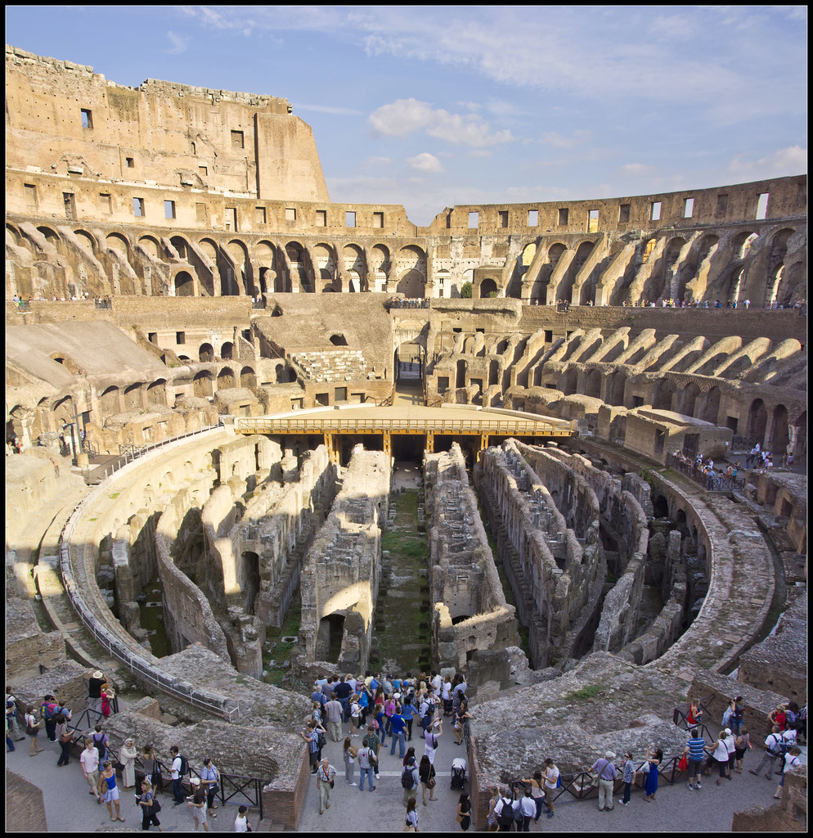
Các công trình kiến trúc tiêu biểu của La Mã cổ đại
Khải hoàn môn Constantin
Nhà tắm công cộng ở La Mã
Đền Pan-tê-nông
Đường Appia chạy giữa thành Rô-ma
Quảng trường Rô-ma
Đấu tường Cô-li-dê

Slide 25

Hoạt động luyện tập
Hãy viết một điều mà em ấn tượng nhất trong bài học ngày hôm nay.
Thử dùng các chữ cái Hi Lạp để viết lại
Hãy trao đổi với bạn bên cạnh, xem bạn có đoán được nội dung em đã viết là gì không.

Slide 26

VẬN DỤNG
Hãy thiết kế một cuốn sách giới thiệu về các thành tựu văn hóa của Hi Lạp cổ đại do chính em là tác giả
Có thiết kế bìa sách với đầy đủ thông tin
Mỗi thành tựu văn hóa được trình bày trên 1 trang riêng (theo mẫu)
Độ dài ít nhất là 10 trang
Tác giả: ____________
Tên sách_________
(Hình minh họa)
Nhà xuất bản__________

Slide 27
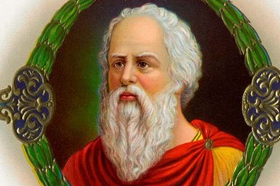
VẬN DỤNG
Mỗi thành tựu văn hóa được trình bày trên 1 trang riêng bao gồm:
Tên nhân vật/thành tựu
Hình ảnh minh họa (nhân vật hoặc công trình,…)
Mô tả
Ý nghĩa/đóng góp
Scrate (Xô-cờ-rát)
(470 TCN – 399 TCN)
Socrates được sinh ra vào khoảng năm 470 trước công nguyên, tại Athens, Hy Lạp. Chúng ta biết về cuộc đời của ông qua các tác phẩm của các học trò của ông, bao gồm Plato và Xenophon. “Phương pháp Socratic” của ông đã đặt nền móng cho các hệ thống logic và triết học phương Tây.
Khi bối cảnh chính trị của Hy Lạp thay đổi, Socrates đã bị kết án tử hình uống thuốc độc vào năm 399 TCN. Ông chấp nhận phán quyết này thay vì chạy trốn lưu vong.

